Slide 1
Aplicações Interativas
Fábio de Toledo

Slide 2
Agenda
Revisão dos Exercícios
Introdução Jquery
LAB: Exercícios Introdução JQuery

Slide 3
Exercício 1
1. Implementar TAB
2; Adicionar estilo selecionado (atributo className)

Slide 4
Exercício 2
1. Validar campo vazio
2. Validar email
3. Adicionar estilo nos campos inválidos

Slide 5
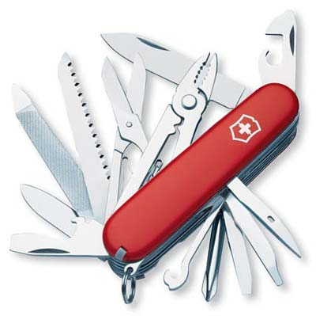
Introdução JQuery
“jQuery é uma biblioteca javascript leve, open source e que simplifica a interação entre HTML e JavaScript”
Vlad Azarkhin
http://jquery.com/
Notes:
Ainda

Slide 6
Introdução JQuery
Licença MIT ou GPL
Desenvolvido desde 2006 e ainda ativo
Ferramenta perfeita para adicionar à sua página:
Dinamismo
Interatividade
Usabilidade

Slide 7
Introdução JQuery
Principal característica:
Simplificar a manipulação dos objetos DOM
Como?
Seletores
Manipuladores
Atravessamento
Eventos
Efeitos
Operador JQuery padrão:
$

Slide 8
Kit Sobrevivência JQuery
Incluindo JQuery na página
Download e inclusão direta (download do site jquery.com)
Comprimido (ex: jquery-1.12.4.min.js)
Descomprimido (ex: jquery-1.12.4.js)
Ex: <script src=“./jquery-1.12.4.min.js"></script>
Inclusão apontando para a web
Ex: <script src="http://code.jquery.com/jquery-1.12.4.min.js"></script>

Slide 9
Kit Sobrevivência JQuery
Seletores – função $ (seletor)
Serve para selecionar os elementos HTML que compõem uma página através de filtros.
Dois seletores mais importantes
Por ID – filtro #
Exemplo: $(“#idDoObjeto”)
Por Classe de Estilo
Exemplo: $(“.classeDosObjetos”)

Slide 10
Kit Sobrevivência JQuery
Manipuladores
Manipulam os elementos trazidos pelos seletores
Quatro manipuladores importantes
addClass e removeClass (adiciona e remove classes de estilo)
Exemplo: $(“#idDoObjeto”).addClass (“selecionado”);
attr (set e get de atributos html)
Exemplo: $(“.classeDosObjetos”).attr (“style”,”border 1px solid black;”);
html (set e get do conteudo html)
Exemplo: $(“.classeDosObjetos”).html (“novo conteudo html”);
css (set e get de atributos de estilo)
Exemplo: $(“.classeDosObjetos”).css (“border”,”1px solid black”);

Slide 11
Kit Sobrevivência JQuery
Eventos
Concatenam funções javascripts aos eventos dos elementos html trazidos pelo seletor
Exemplo de evento
click (concatena uma função ao evento do elemento html)
Exemplo: $(“#idDoBotao”).click ( myfunction );
click (simula evento)
Exemplo: $(“#idDoBotao”).click ();
blur
change
keydown
keypress
mouseover
mouseout
...

Slide 12
Principais conceitos JQuery
Função $( )
Porta de entrada para o uso do Jquery
Encadeamento
Quase todas as operações do JQuery retornam objetos JQuery, proporcionando o encadeamento de operações
Ex: $(“#idDoObjeto”).removeClass (“deselecionado”).addClass (“selecionado”);
Conceito Get > Act ( obtenha e então faça algo)
Seletor obtém um conjunto de elementos (1 ou mais) e então o desenvolvedor pode iniciar uma cadeia de ações sobre o conjunto de elementos retornados

Slide 13
Exercício 1
USAR SOMENTE JQUERY
1. Implementar TAB
2. Adicionar estilo “selecionado”

